Slide 1

磁控溅射镀膜技术
直流磁控溅射和射频磁控溅射的比较
学号
汇报人
：202211140007
：陈依皓
Notes:
各位老师好！我是陈依皓。
今天我将汇报的内容围绕磁控溅射技术展开。
主要是关于直流磁控溅射和射频磁控溅射的比较

Slide 2
汇报
提纲
01
薄膜制备中的溅射技术重要性
02
基本原理
03
适用材料与典型应用
04
总结对比
Notes:
本次汇报主要分为以下四个部分：
回顾
薄膜制备中溅射技术的重要性
磁控溅射的基本原理
指出
适用材料与典型应用
最后
总结与对比

Slide 3
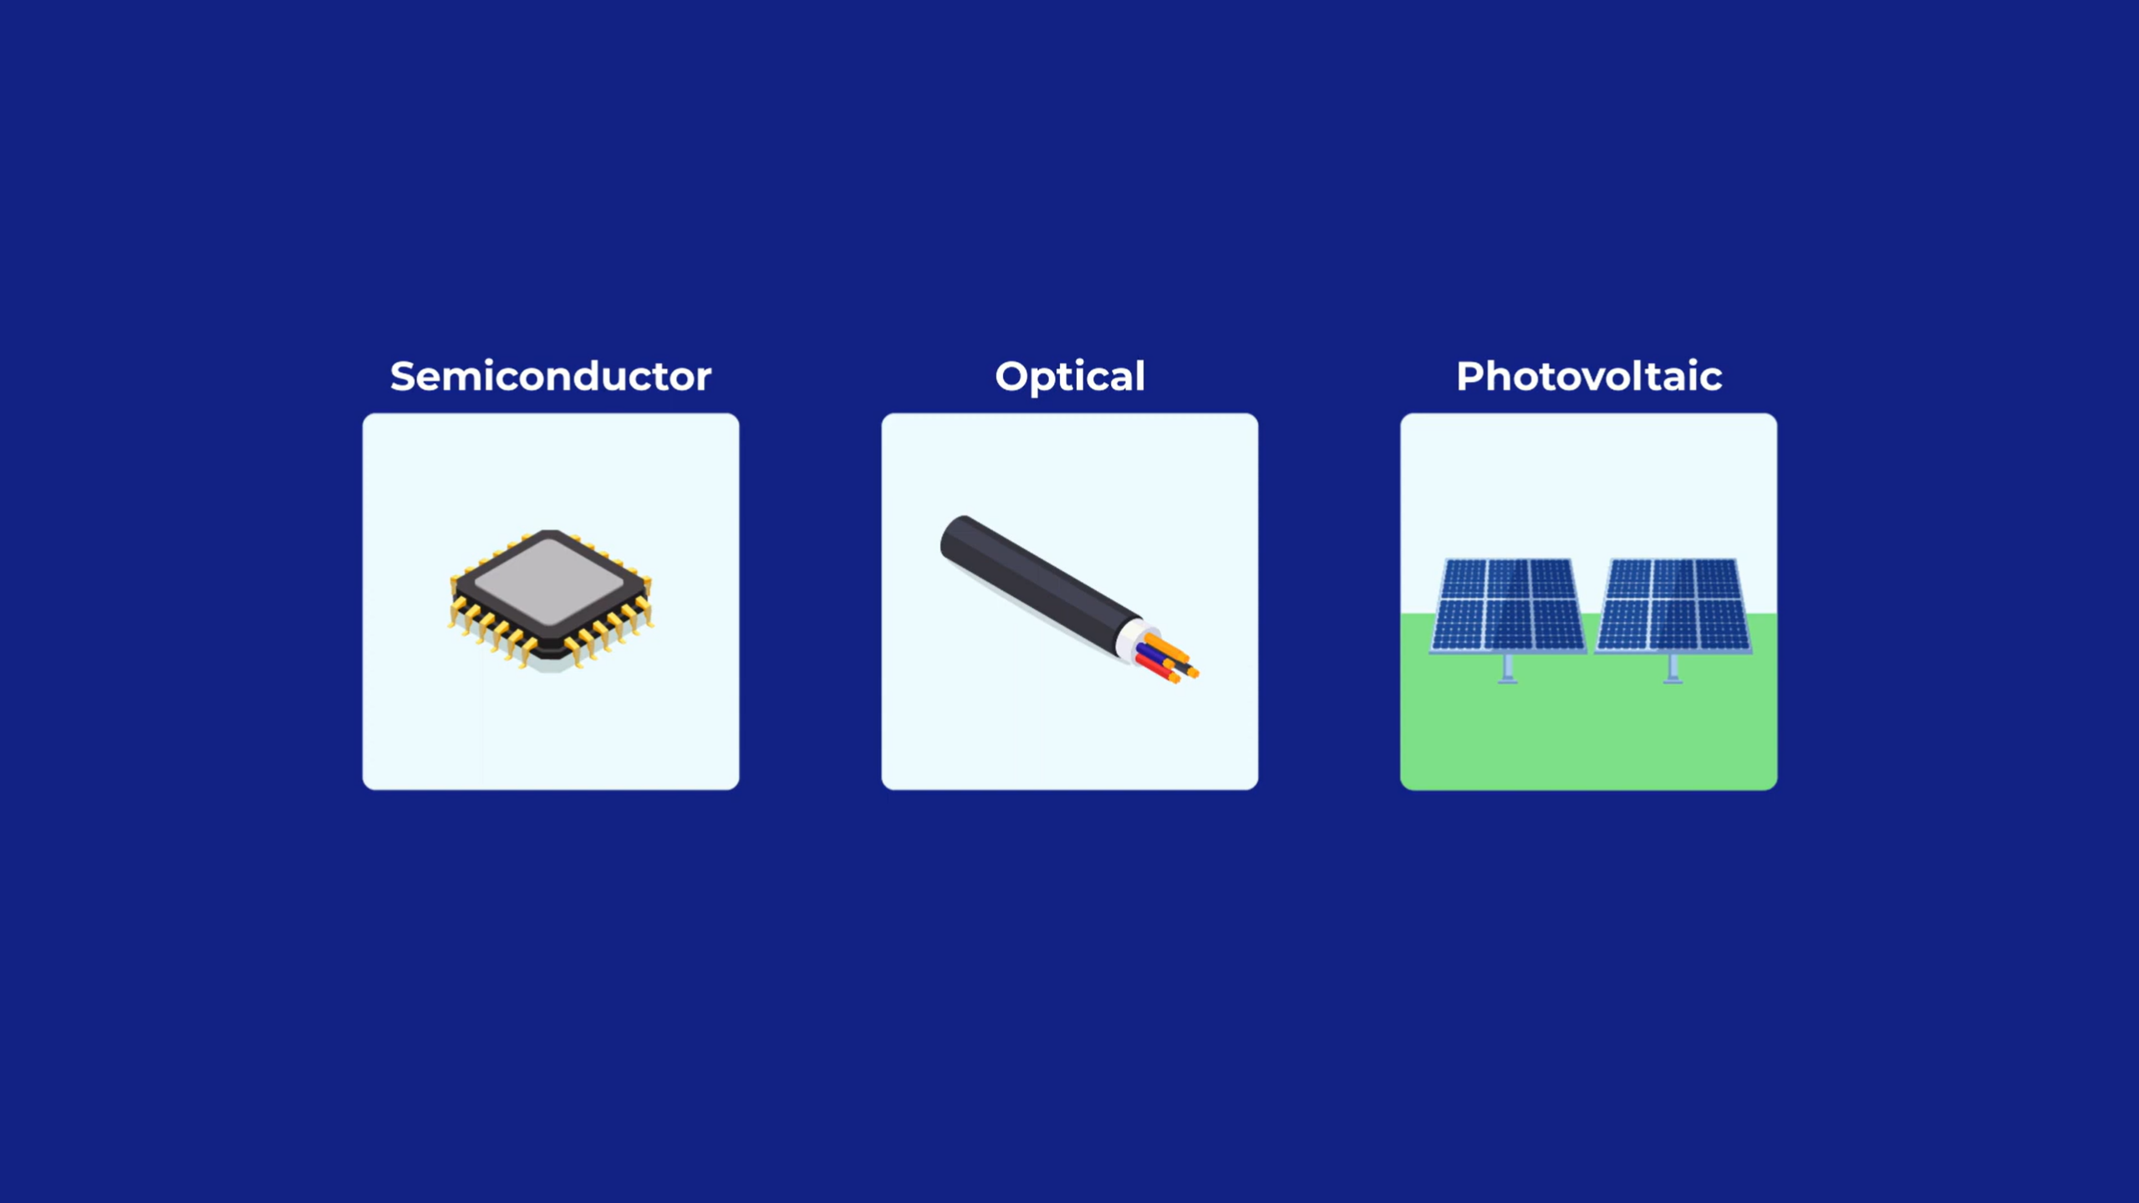
薄膜制备中的溅射技术重要性
正电子发射型断层显像技术
（Positron Emission Tomography ,PET)
Notes:
薄膜技术是现代材料科学中的核心支柱，特别是在微电子、光学、能源器件等高端领域，功能薄膜的性能往往决定了器件的性能。而在众多薄膜沉积技术中，磁控溅射由于其低温、高致密性、组成可控等优点，被广泛应用于金属膜、绝缘膜和多层膜结构的制备。
相比化学气相沉积（CVD）等工艺，磁控溅射属于物理气相沉积（PVD）技术的一种，它更环保，沉积速率稳定，且膜质优异，是当前主流的薄膜制备方法之一。
溅射技术作为物理气相沉积（PVD）中的重要成员，被广泛用于半导体电子器件、光学信息，光电能源等领域等领域。在众多溅射方法中，磁控溅射因其高效率、高品质和工业适配性而备受关注。相较于传统的蒸发法，溅射技术更适用于制备高熔点材料、多组分合金及复杂结构膜层，是现代材料工程和微纳制造不可或缺的关键工艺。

Slide 4
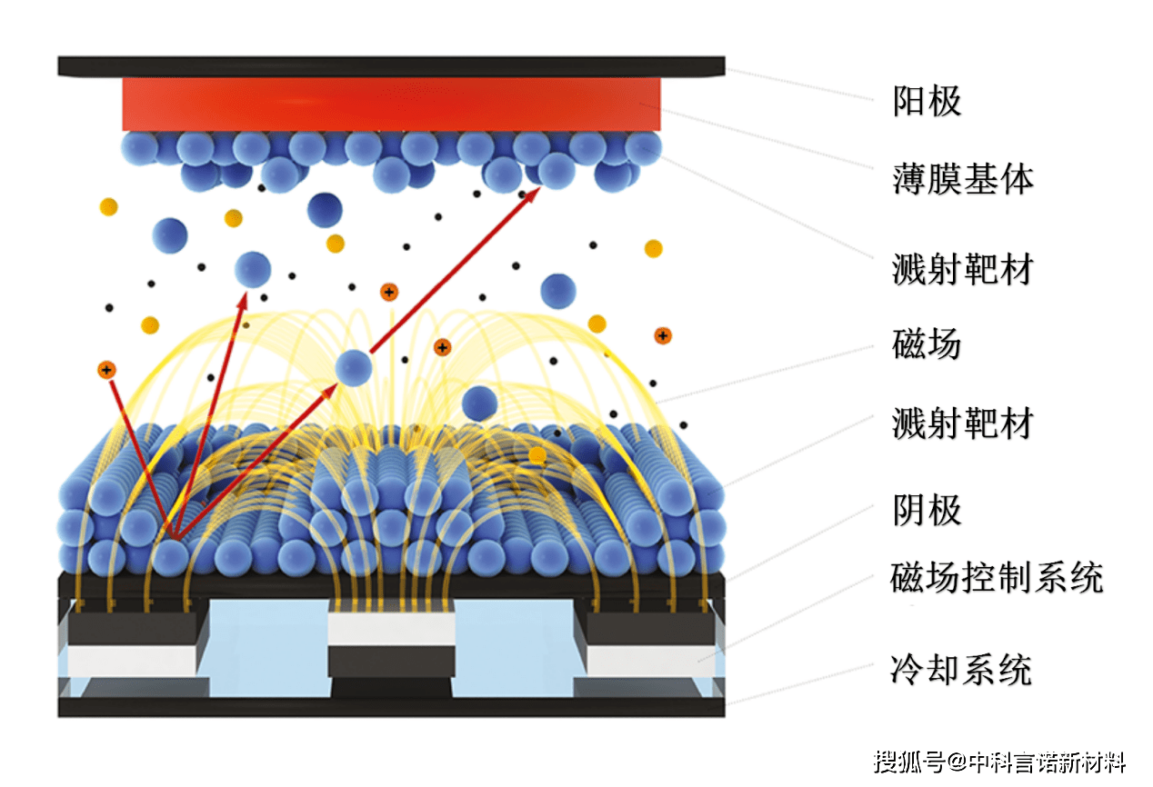
磁控溅射基本原理
Notes:
磁控溅射的核心思想是：在真空室中充入氩气，施加电场形成辉光放电，氩气电离生成Ar⁺离子，这些正离子在电场作用下加速轰击靶材，从而溅射出靶材原子，沉积到基片表面形成薄膜。
磁控的“控”指的是在靶材背后引入磁场，将电子限制在靶面附近旋转，从而增加等离子体密度，提高溅射效率，并降低基片的热负荷。
“磁场的引入使电子在靶面附近绕磁力线旋转，从而增强等离子体密度；而靶面仍是被正氩离子（Ar⁺）轰击，实现靶原子的溅射沉积。”

Slide 5
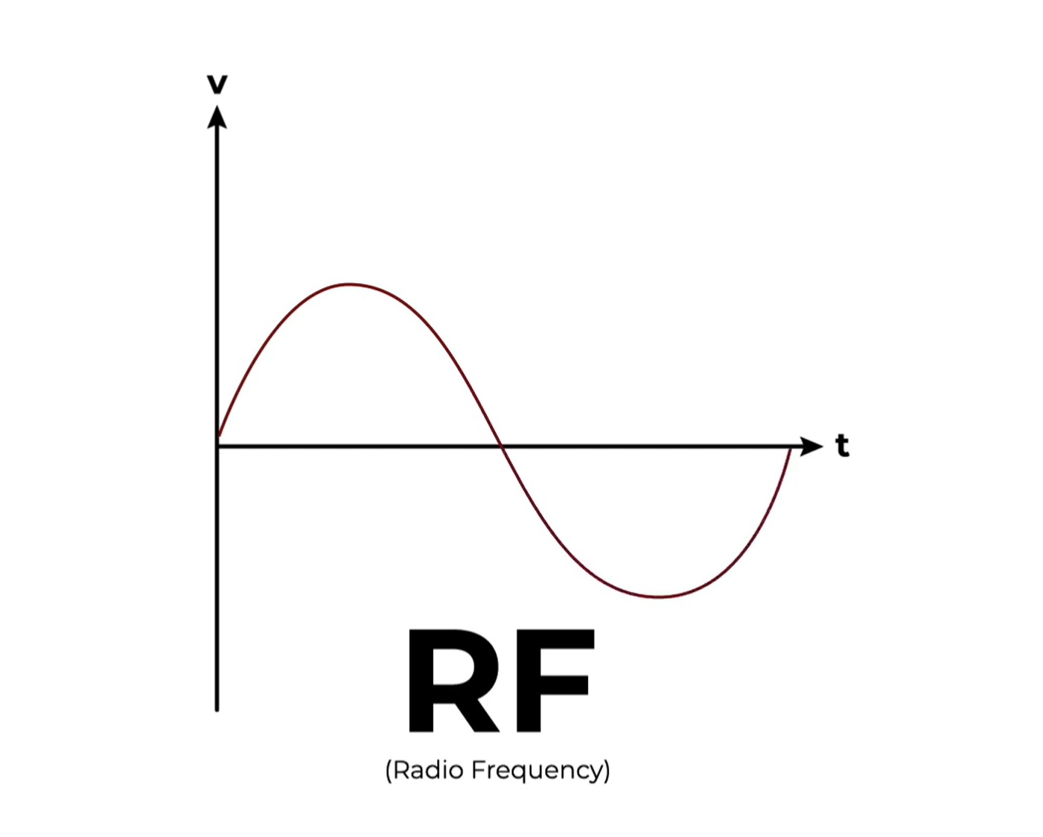
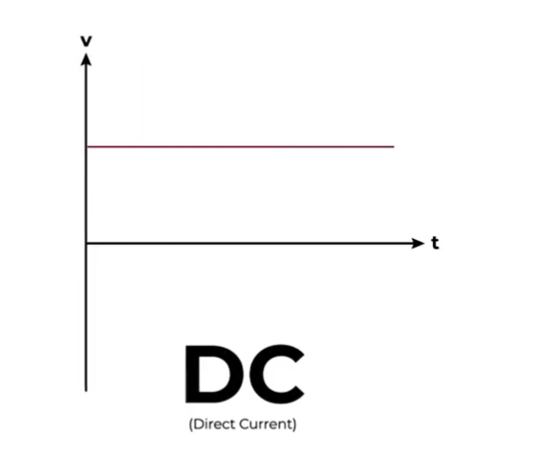
磁控溅射基本原理
Notes:
这里我们关心带电荷粒子在磁场中的移动需要我们提供的外电场
这里电场的选择方式把磁控溅射镀膜技术分为
直流磁控溅射与射频磁控溅射两种。

Slide 6
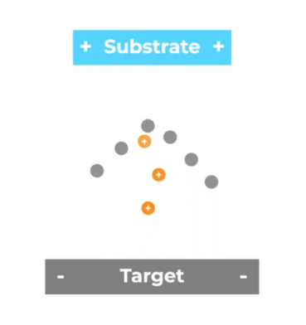
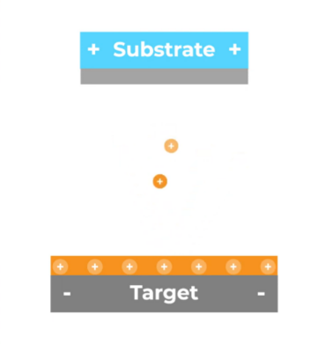
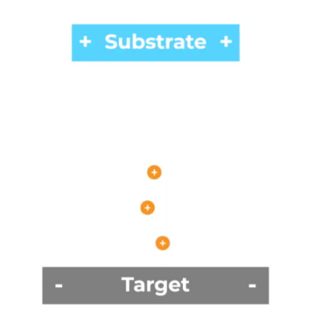
磁控溅射基本原理-直流溅射
Notes:
在直流溅射中，靶材（target）接负高压直流电源，持续吸引正离子轰击。基底作为阳极，带正电。它的特点是系统结构简单、功率利用率高，适用于导电靶材的沉积，特别是金属类薄膜。
该方法不适用于非导电介质材料

Slide 7
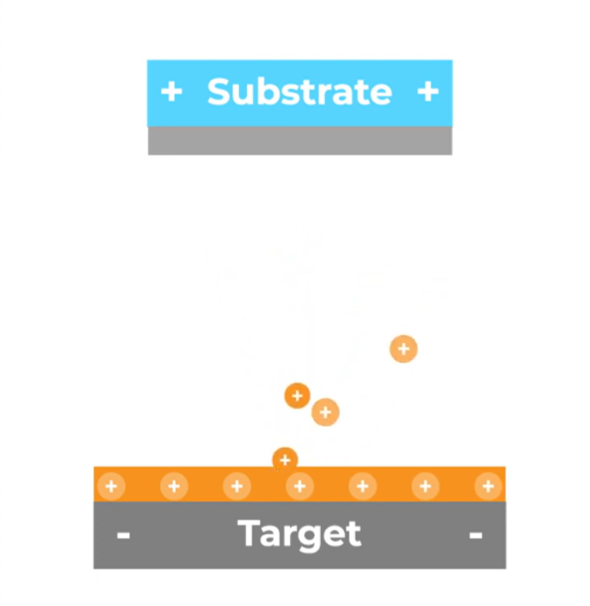
磁控溅射基本原理-直流溅射
Notes:
该方法不适用于非导电介质材料，靶材表面正离子的聚集会排斥进一步的离子堆积，电位逐渐升高 Ar+会在靶材获得电子形成沉积膜
这会导致“放电击穿（arcing）”，引起溅射不稳定、薄膜质量劣化甚至设备损坏。 靶材是导体的话，它连接在负电压电源上，能够快速补偿正电荷的“中和”——电子会迅速流向靶面中和这些正离子带来的电荷，从而维持稳定的负电位。

Slide 8
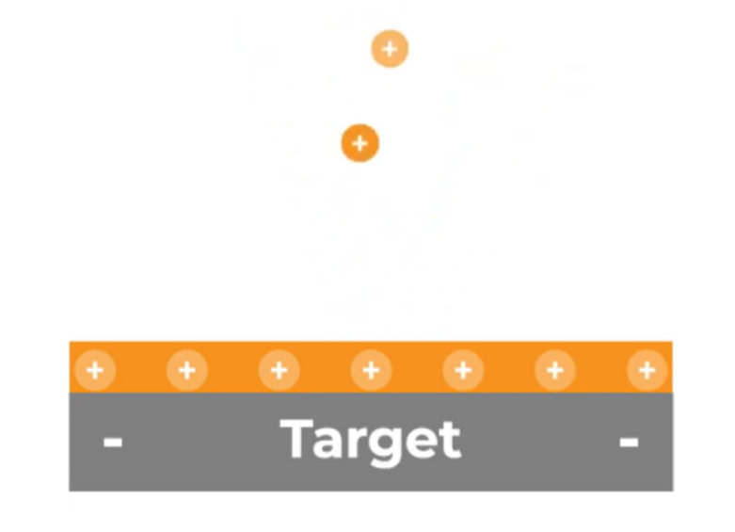
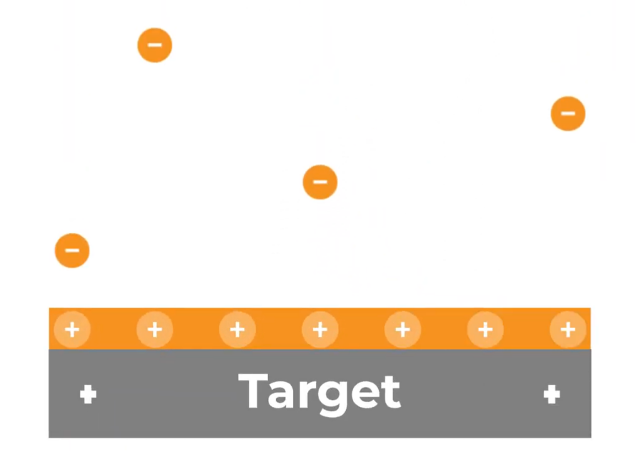
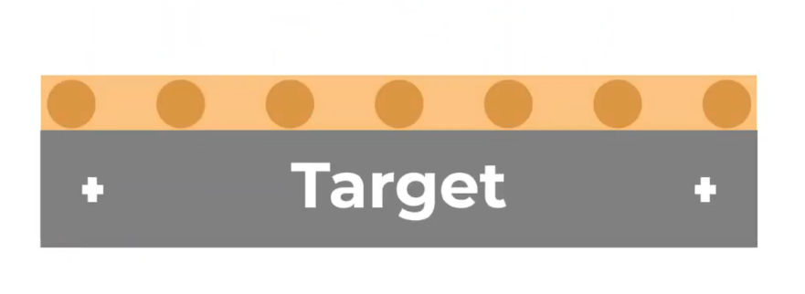
磁控溅射基本原理-交流溅射
Notes:
射频电源使用高频交变电压（通常13.56 MHz）；射频电场以每秒数百万次的频率在阴极与阳极间反转，使得靶材表面电荷不断交替变化，使得正负离子和电子轮流补偿电荷；从而避免了对绝缘体靶材的表面电荷累积
交流溅射通过改变靶材与基底的极性
前半周期，也会出现Ar在靶材表面沉积的情况，但是后半个周期靶材成为阳极吸引电子
靶面电势不断变化，从而可以稳定维持等离子体放电和溅射过程。

Slide 9
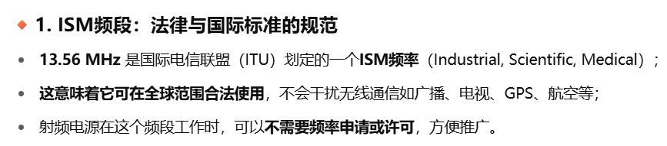
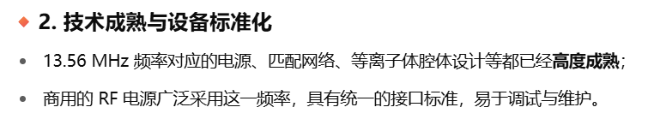
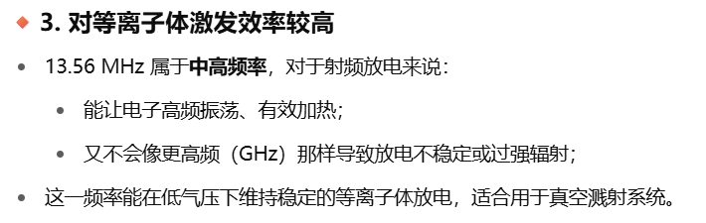
为什么通常13.56 MHz

Slide 10
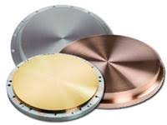
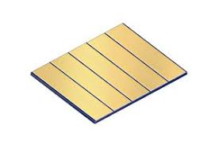
适用材料与典型应用
1
适用材料
导电性材料（金属等）
对于纯金属靶等良导体，直流溅射能够直接、高效地实施沉积，通常比射频更为经济高效，因此在溅射金属薄膜时被广泛采用。
非导电材料（绝缘体）
射频磁控溅射的最大优点在于不要求靶材导电，高频电场的周期性换向使绝缘靶表面的电荷得到周期性中和，不至于积累导致放电中断或电弧不稳，因此利用射频溅射理论上可以沉积任何材料，包括各类电介质和绝缘化合物，这是直流溅射无法直接实现的。
半导体材料
导体靶材的导电性介于导体和绝缘体之间，采用何种溅射方式取决于其电阻率和工艺需求。例如：本征硅靶由于电阻率较高，使用射频溅射更为稳妥；而一些复合半导体靶（如ITO靶，含锡掺杂氧化铟）具有一定导电性时也可使用脉冲直流溅射来提高速率。

Slide 11
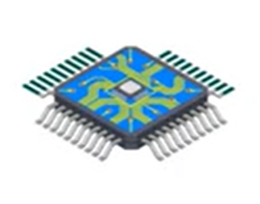

适用材料与典型应用
2
典型应用
微电子领域
磁控溅射是半导体工业中金属互连和薄膜沉积的标准工艺之一。
在集成电路制造中，常采用直流磁控溅射沉积铝、铜等金属导线膜，因为DC方式沉积速率高、产率好，适合大规模晶圆工艺。
芯片制造中所需的一些绝缘介质膜，如硅氧化物（SiO₂）、氮化硅（Si₃N₄）等，通常使用射频磁控溅射来溅射相应的绝缘靶材或者进行反应溅射，以获得高质量的介电薄膜层。
光学与光电子领域
磁控溅射广泛用于光学薄膜制造，包括抗反射膜、高反射膜、滤光片多层膜等。
射频磁控溅射常用于沉积光学元件上的介质薄膜（如SiO₂、TiO₂等），可获得致密的透明薄层，实现减反射或高折射率膜的设计要求。
在大面积玻璃镀膜中常采用直流磁控溅射沉积金属银层和氧化物介质层

Slide 12
总结对比
磁控溅射技术
直流磁控溅射 |  | 射频磁控溅射
恒定直流电压，靶为负极 | 电源类型 | 13.56 MHz射频电源
仅限导电靶材（如金属），绝缘材料无法稳定 | 材料适用性 | 适用于导电和非导电靶材（介质、陶瓷等）
沉积速率高，适合大面积快速镀膜 | 沉积速率 | 沉积速率较低，厚膜沉积耗时长
薄膜均匀致密，满足一般应用；高压下稍有散射影响 | 薄膜质量 | 薄膜质量更优，致密度高，均匀性和可控性更好
一般需较高氩气压稳定放电 | 工艺气压 | 可在更低氩气压下工作，等离子体密度仍足够
结构简单，无需射频匹配网络，维护方便 | 设备复杂度 | 结构相对复杂，需射频匹配网络，调试维护较繁琐
设备和运行成本低，适合大批量低成本生产 | 成本效益 | 设备昂贵，单位沉积成本高，适合特殊高端应用
金属导体薄膜、装饰镀膜、大面积涂层 | 典型应用 | 介电光学薄膜、绝缘半导体膜、实验室功能涂层

Slide 13
参考文献
AccSci英生科技. 磁控溅射技术原理及应用介绍[EB/OL]. 2022.
Kintek Solution. 直流和射频磁控溅射有什么区别？完整指南[EB/OL]. https://zh.kindle-tech.com/article/dc-vs-rf-sputtering/
Lee, C. H., et al. Effect of RF Sputtering Parameters on the Properties of CdS Thin Films, Nanomaterials, 2022, 12(10): 1618.
Sreenivas, K. (University of Delhi). Why does RF sputtering work for insulating targets? [ResearchGate讨论].
Wikipedia. Sputter deposition. https://en.wikipedia.org/wiki/Sputter_deposition
SAGE期刊. Advancements in Biomeadical Coatings: A Review, 2024.
江西国材科技. 磁控溅射常见问题及解决方案[EB/OL].
Advanced Energy. Dual Magnetron Sputtering: The Basics. 2014.
周利民等. 物理气相沉积技术. 北京：科学出版社，2020.
李明，王强. 高功率脉冲磁控溅射技术研究进展. 真空科学与技术学报, 2021, 41(3): 362–370.

Slide 14
直流磁控溅射和射频磁控溅射的比较
答辩完毕 请老师批评指导
学号
汇报人
：202211140007
：陈依皓
Notes:
以上就是我的汇报内容。
最后感谢各位老师这一年来在整个近物实验课程学习过程中的指导与支持，请各位老师批评指正。

